Slide 1
Higiene y seguridad en escaleras
Grupo N° 7
Garnero, Gastón Agustin
Marin Ignacio

Slide 2
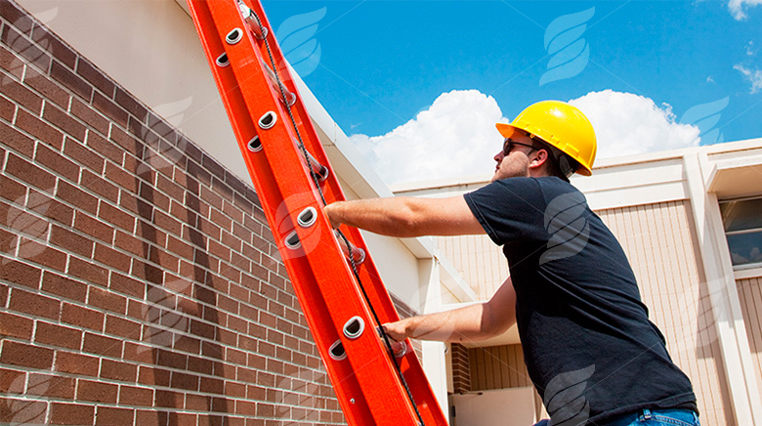
Objetivos
Identificar tipos de escaleras
Familiarizarse con la normativa vigente
Tomar conciencia de los riesgos
Conocer la forma adecuada de utilización de las escaleras

Slide 3
Introducción
En la obra es habitual encontrarse con escaleras, siendo un elemento esencial para el desarrollo de la misma. Comercialmente, nos encontramos con infinidad de tipologías, por esta razón como profesional que hace uso de ellas o que se encuentra a cargo de trabajadores que las utilizan, es necesario conocer sobre los tipos existentes, sus ventajas, desventajas, riesgos y la normativa.

Slide 4
Definición
Elemento que le permite a las personas ascender y descender de diferentes niveles.
En el caso de las escaleras fijas, consta de planos horizontales sucesivos llamados escalones, formados por huellas, contrahuellas y descansos.
La escalera manual es un aparato portátil que consta de 2 piezas paralelas o ligeramente convergentes intercalada por peldaños.

Slide 5
Legislación argentina
Ley de higiene y seguridad 19.587
Decreto Nº 911/96
Art. 210 al 213 → ESCALERAS Y SUS PROTECCIONES
Art. 214 → ESCALERAS DE MANO
Art. 215 → ESCALERAS DE DOS HOJAS
Art. 216 y 217 →ESCALERAS EXTENSIBLES
Art. 218 → ESCALERAS FIJAS VERTICALES
Art. 219 → ESCALERAS ESTRUCTURALES TEMPORARIAS
Art. 220 → ESCALERAS TELESCOPICAS MECANICAS
Decreto 351/79 (Anexo VII)
Escaleras de mano
Escaleras principales

Slide 6
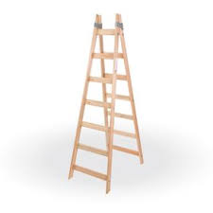
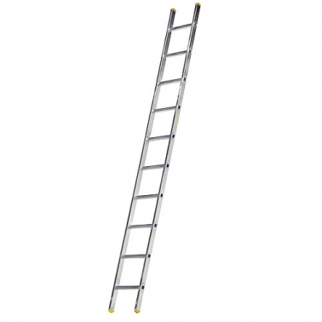
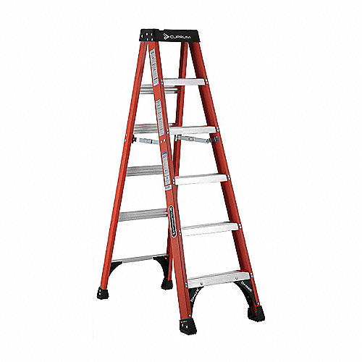
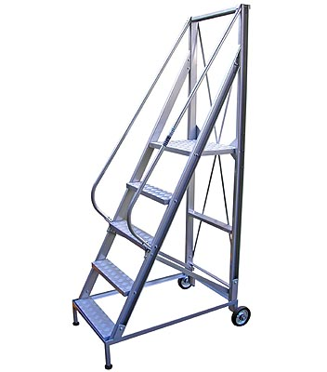
Clasificación
POR SU MATERIAL
-Madera
-Aluminio
-Acero
-Fibra de Vidrio

Slide 7

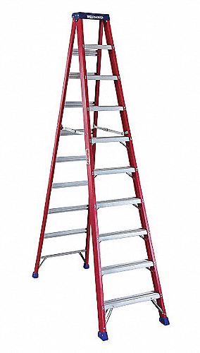
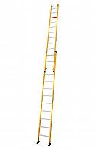
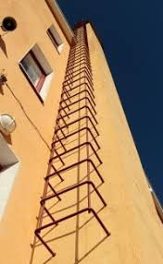
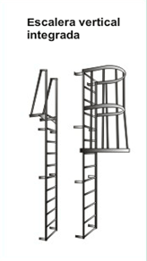
CLASIFICACIÓN
POR SU MOVILIDAD
MOVILES
-De mano
-De dos Hojas
-Extensibles
FIJAS
-Separadas
-Integradas

Slide 8
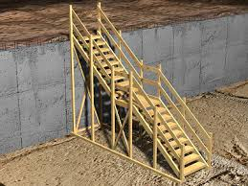
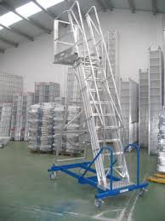
CLASIFICACIÓN
POR SU TIEMPO DE USO
-Estructuras Temporarias
-De corto uso
-De uso indefinido
POR SU MECANISMO DE ACCION
-Telescópicas Mecánicas
-Manuales

Slide 9
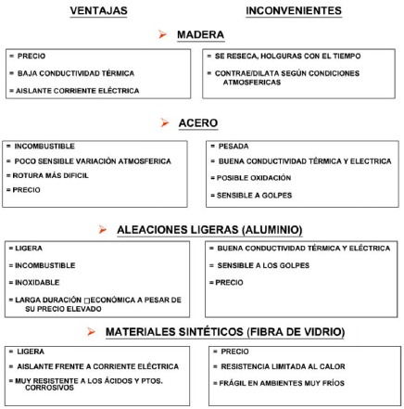
clasificación

Slide 10
clasificación

Slide 11
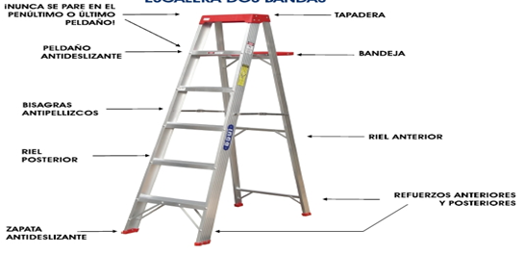
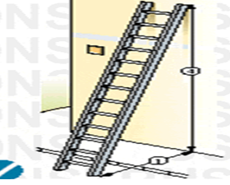
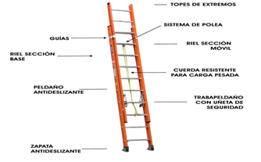

ESCALERAS MÓVILES
DOS HOJAS
Decreto 911 – Art. 215
DE MANO
Decreto 911 – Art. 214
Decreto 351 – Anexo VII
EXTENSIBLES
Decreto 911 – Art. 216 y 217

Slide 12
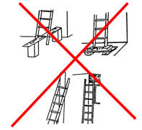
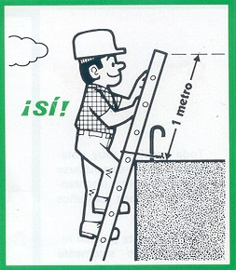
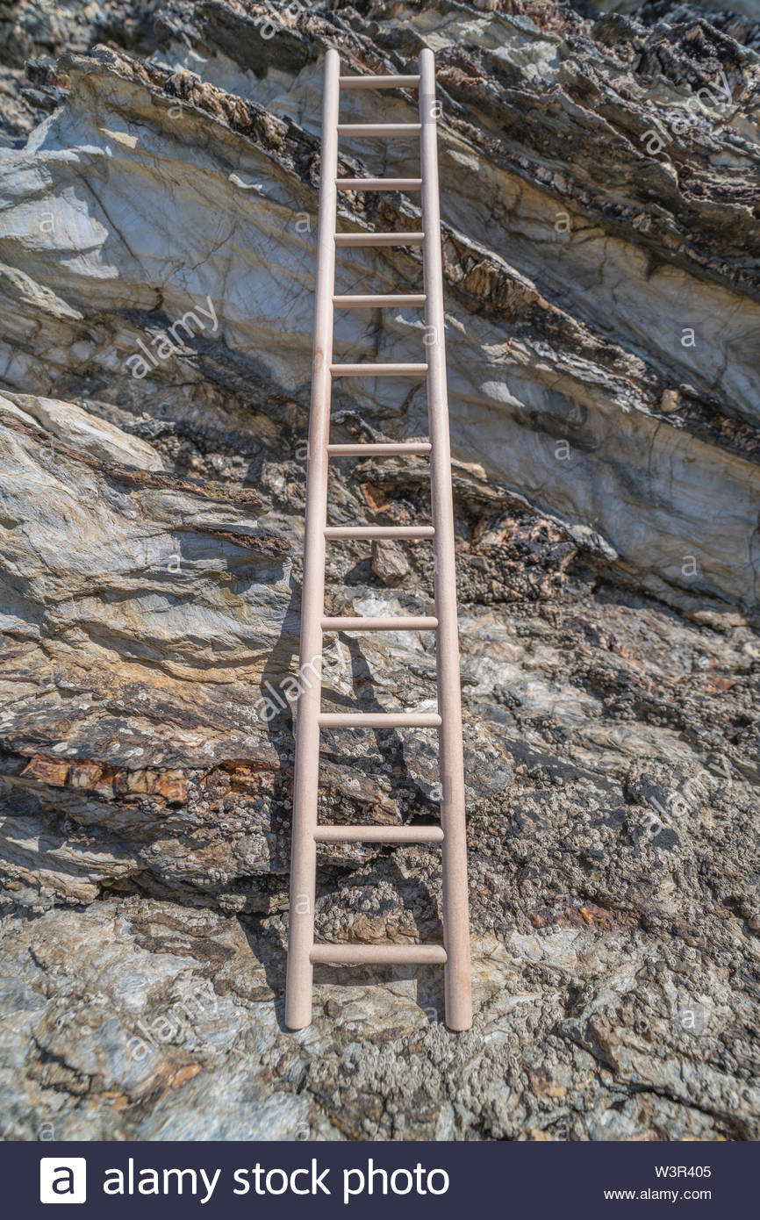
Escaleras de mano(Art.214)
Igual espaciamiento entre peldaños, 30cm máximo.
La escalera de una hoja debe sobrepasar en UN METRO (1m) el lugar donde se apoya.
Se deben apoyar sobre un plano firme y nivelado.
Subida y bajada de frente, con las manos libres

Slide 13
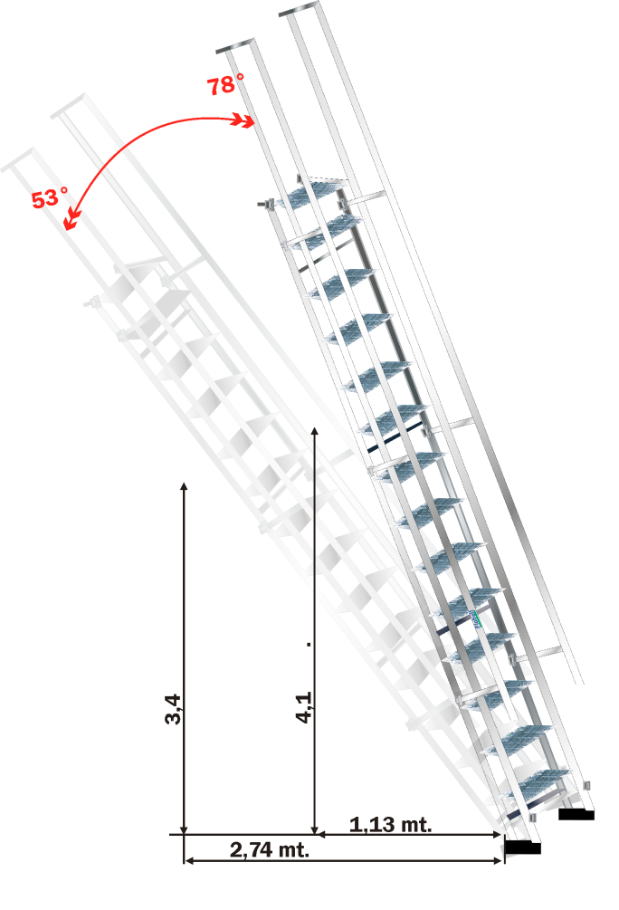
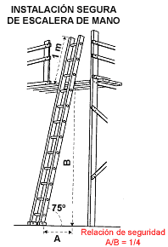
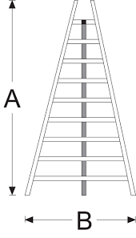
DETERMINACIÓN DE LA LONGITUD
La escalera debe ofrecer en todas las posiciones de uso, un apoyo a manos y pies, para que en caso de realizar un trabajo sobre esta , deberá ver como mínimo 4 escalones libres por encima de la posición de pies.
No se usaran escaleras de mano de 5 mts de longitud.

Slide 14
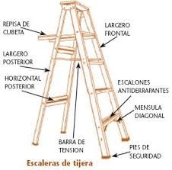
Escaleras de dos hojas(art.215)
Seis metros (6m) de altura máxima.
Estabilidad y rigidez.
Abertura de hojas limitada por un sistema eficaz.
Largueros unidos en parte superior mediante bisagras u otro medio que brinde la resistencia adecuada a esfuerzos.

Slide 15
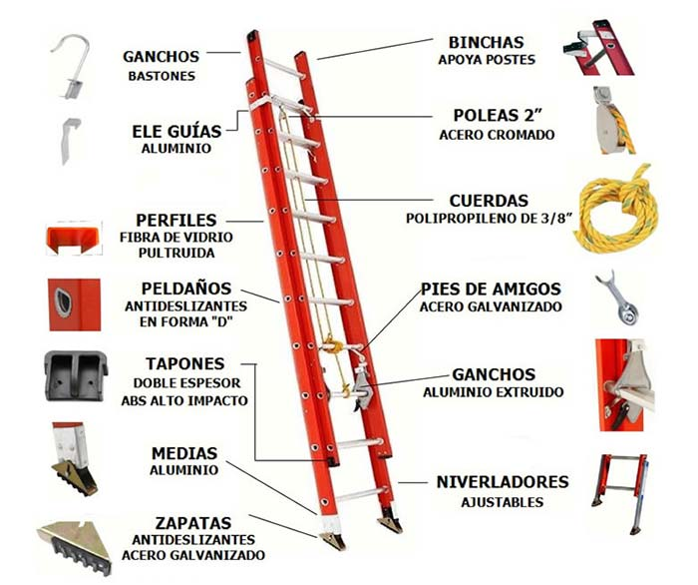
Escaleras extensibles(art.216,art217)
Deben estar equipadas con dispositivos de enclavamiento y correderas para alargar, acortar y enclavar en cualquier posición.
Mínima superposición de tramos, UN METRO (1m).
Los cables, cuerdas o cabos deben estar correctamente amarrados y contar con dispositivos de seguridad por posibles desplazamientos accidentales.

Slide 16
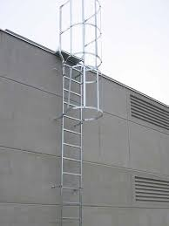
Escaleras fijas verticales(art.218)
La distancia mínima entre los dos largueros debe ser de CUARENTA Y CINCO CENTIMETROS (45 cm.).
El espacio mínimo libre detrás de los peldaños debe ser de QUINCE CENTIMETROS (15 cm.).
No debe haber obstrucción alguna en un espacio libre mínimo de SETENTA Y CINCO CENTIMETROS (75 cm.) delante de la escalera.
Deben estar fijadas sólidamente mediante sistema eficaz.

Slide 17
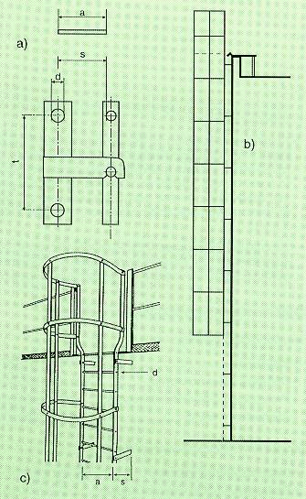
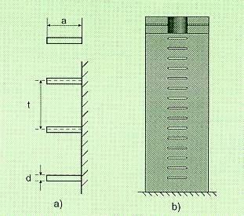
Escaleras fijas verticales(art.218)
Separadas
Escalera que consta de escalones o abrazaderas encajados en largueros laterales unidos totalmente o por tramos, que van desde los largueros laterales a la estructura, por ej. torres de comunicación o tanques verticales .
Integradas
Sobre una superficie vertical y consta de una serie de escalones permanentemente sujetos a la estructura

Slide 18
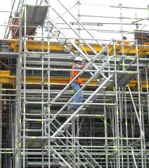
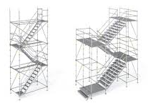
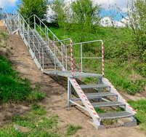
Escaleras estructurales temporarias(art.219)
Deben soportar sin peligro las cargas previstas.
Ancho libre mínimo de SESENTA CENTIMETROS (60 cm).
Cuando tengan más de un metro (1 m.) de altura deben estar provistas en los lados abiertos de barandas, de un pasamanos, o cuerda apropiada que cumpla ese fin, de DOS (2) pasamanos si su ancho excede UNO CON VEINTE METROS (1,20 m).
Deben tener una alzada máxima de VEINTE CENTIMETROS (20 cm.) y una pedada mínima de VEINTICINCO CENTIMETROS (25 cm.).

Slide 19
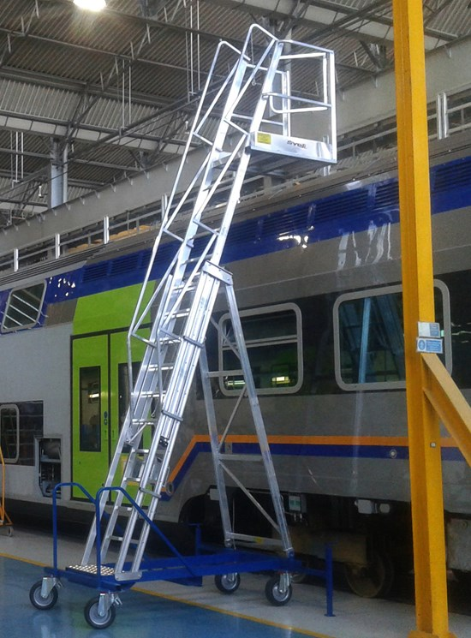
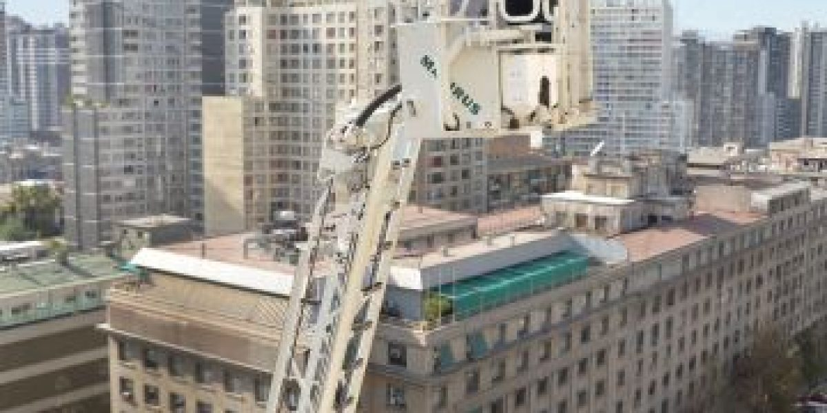
Escaleras telescópicas mecánicas(art.220)
Deben estar equipadas con una plataforma de trabajo con barandas y zócalos, o con una jaula o malla de alambre de acero resistente.
Cuando estén montadas sobre elementos móviles, su desplazamiento se efectuará cuando no haya ninguna persona sobre ella.

Slide 20
Escaleras fijas (DECRETO 351/79-ANEXO VII)
Tienen la función del tránsito peatonal vertical. Constituyen los caminos principales de intercomunicación de plantas.
Se proyectará con superposiciones de tramo, preferentemente iguales o semejantes para cada piso, de modo de obtener una caja de escaleras regular extendida verticalmente a través de todos los pisos sobreelevado.
Su acceso será fácil y franco a través de lugares comunes de paso.
Serán preferentemente accesibles desde el vestíbulo central de cada piso.

Slide 21
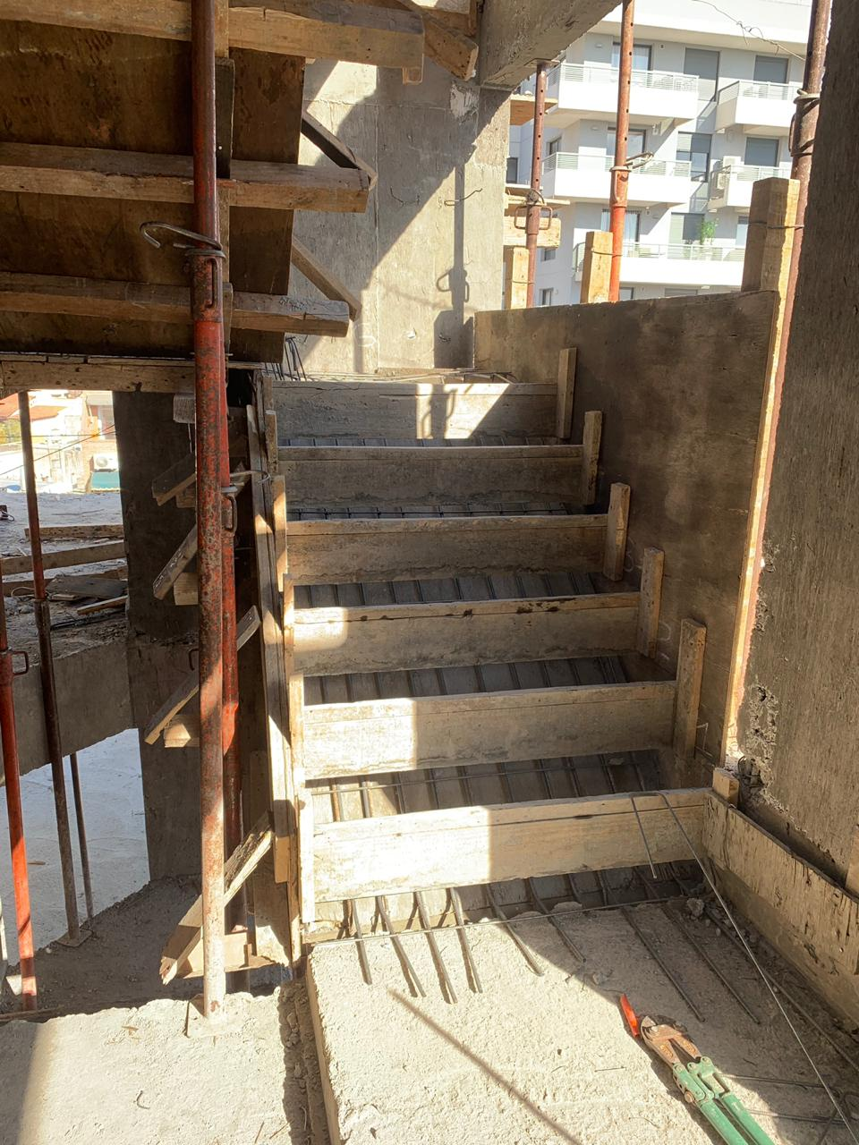
Escaleras fijas (código de edificación)
Una Escalera fija tendrá las siguientes características:
a) Tramos: No más de 21 escalones seguidos, entre descansos.
b) Linea de huella y contrahuella de escalones: Las pedadas y los descansos de una escalera se medirán, sobre la linea de huella, la cual correrá paralela al limón interior, a una distancia de éste igual a la mitad del ancho de la escalera, sin rebasar 0.60m.

Slide 22
Escaleras fijas (código de edificación)
Las medidas de todos los escalones de un mismo tramo serán, sobre la línea de huella, iguales entre si y responderán a la siguiente fórmula:
2A+ P =0.60m. a 0.63m.
Donde:
A = (contrahuella), no será mayor que 0.18 m.
P = (huella), no será mayor que 0.26 m.
Los descansos tendrán un desarrollo no inferior a las ¾ partes del ancho de la escalera, sin obligación de rebasar 1.10 m.
Las partes de una escalera que no sean rectas, tendrán el radio de la proyección horizontal del limón interior igual o mayor a 0.25 m.

Slide 23
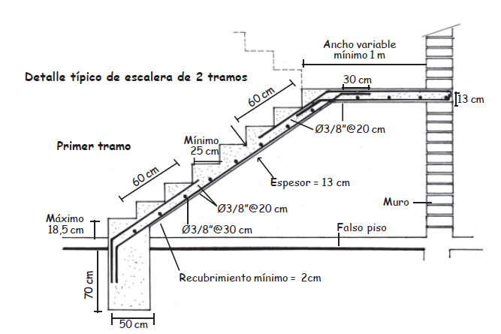
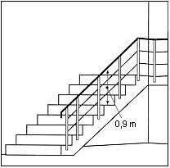
Escaleras fijas (código de edificación)
Correcta señalización(indicar ingreso, egreso, niveles)
Iluminación y ventilación
Muros y puertas resistentes al fuego

Slide 24

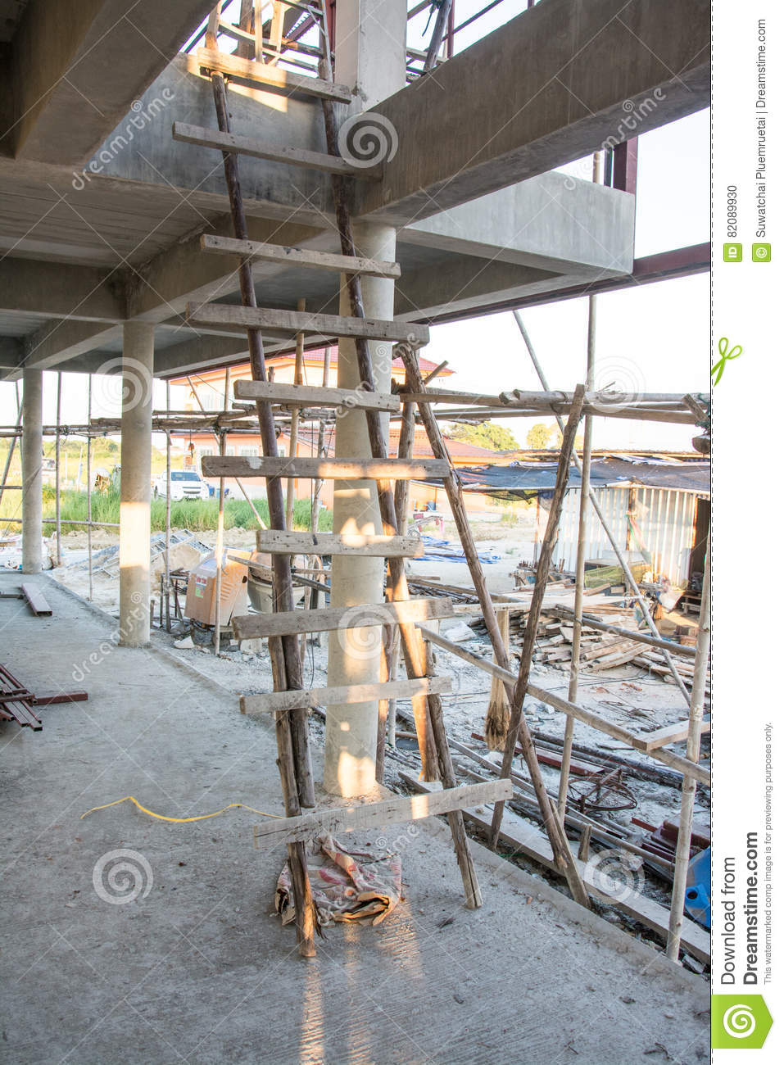
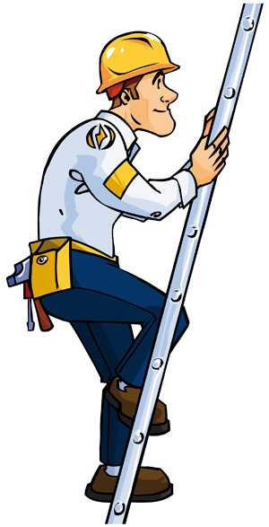
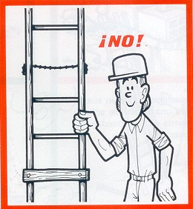
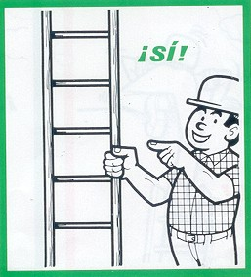
Disposiciones reglamentarias
Verificación del estado de conservación.
Las escaleras móviles se utilizan para el ascenso y descenso.
El trabajador se asirá con las dos manos.

Slide 25
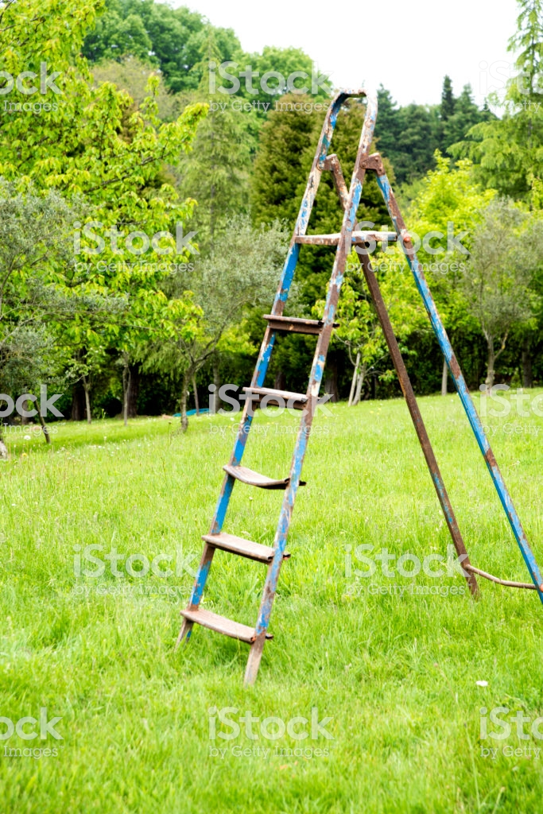
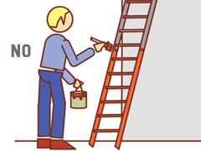
Disposiciones reglamentarias
Si la misma lleva a una elevación mayor a los 6 metros debe estar provista con uno o varios descansos.
Las escaleras de madera no se deben pintar.
Las escaleras metálicas deben estar protegidas contra la corrosión.

Slide 26

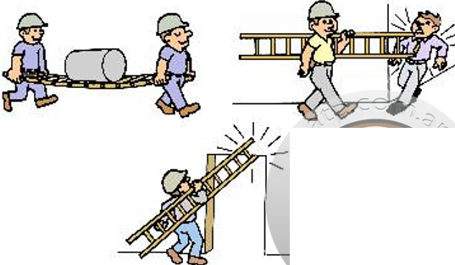

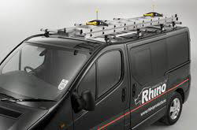
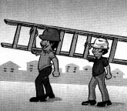
NORMAS DE Utilización
¡SI!
TRANSPORTE
A mano
    Por una persona
    Por dos personas
Con vehículos
¡SI!

Slide 27
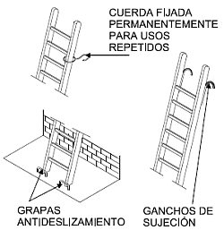
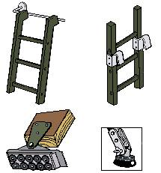
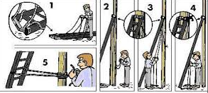
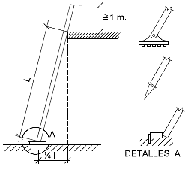
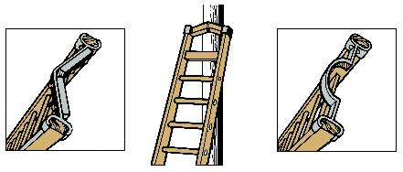
NORMAS DE Utilización
Colocación
Elección del lugar
Levantamiento de la escalera

Slide 28
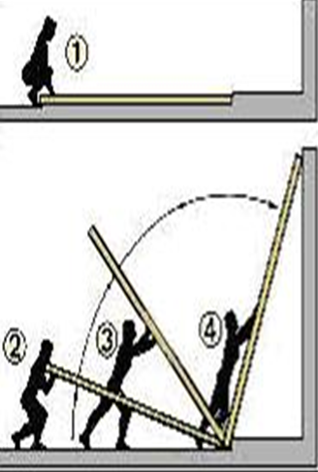
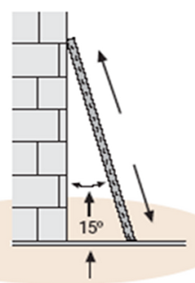





NORMAS DE Utilización

Slide 29


NORMAS DE Utilización
CONSERVACIÓN Y ALMACENAMIENTO
Las escaleras de madera no deben dejarse a la intemperie
Se almacenan de forma horizontal
El lugar debe estar limpio y libre de sustancias químicas

Slide 30



NORMAS DE Utilización
INSPECCIÓN
Estado de peldaños
Estado de sistemas de sujeción y apoyo
Estado de elementos auxiliares

Slide 31

PARA RESUMIR: 7 PASOS DE SEGURIDAD

Slide 32



riesgos
Caída de altura
Atrapamientos
Caída de herramientas u objetos
Contacto eléctrico
Lesiones por astillas
Vértigo

Slide 33




Riesgos y prevención
Inclinación de la superficie de apoyo
Posición del operario y amarre
Inclinación deficiente

Slide 34



Riesgos y prevención

Slide 35


Riesgos y prevención

Slide 36



PREVENIR RIESGOS
SELECCIÓN DEL PERSONAL
FORMACIÓN DEL PERSONAL
ILUMINACIÓN: intensidad mínima de 50 lux
Utilización de los sistemas de protección ANTICAIDAS
INSPECCION Y MANTENIMIENTO.

Slide 37





Sistemas de Protección Personal Anticaída
Constan de un arnés anticaída, un dispositivo de bloqueo automático destinado a parar la caída de altura en condiciones de seguridad y un elemento de amarre.
Constituidos por puntos de anclaje móviles, los cuales deslizan sobre una línea de anclaje fija o mediante un cable con enrollador automático o contrapeso.
Su instalación y uso deberá ser obligatorio en todas las escalas fijas

Slide 38





Elementos de protección personal

Slide 39
Cómo elegir una escalera y de qué modo utilizarla

Slide 40
Hágase las siguientes preguntas antes de decidir sobre una escalera:
¿Tendré que agarrar cosas pesadas mientras estoy en la escalera?
¿Es el área elevada lo suficientemente alta para trabajar sobre una escalera que pueda ser inestable?
¿Estaré trabajando desde esta altura por mucho tiempo?
¿Tengo que estar parado de costado en la escalera para hacer este trabajo?

Slide 41



Cuidar la ubicación con respecto a las puertas
No trabajar en el escalón superior
Cerrar con llave o abrir completamente
Ascenso y descenso con las manos libres

Slide 42


¿Cuántas fallas encontramos ?
No esta atado de un punto fijo
Manejando cableado eléctrico sin ningún tipo de equipo de protección individual
La escalera no está apoyada en ningún tipo de superficie
Expuesto tanto al riesgo de caídas en altura como al riesgo de contacto eléctrico

Slide 43






Slide 44



Slide 45




Slide 46



Slide 47
Fin muchas gracias

